Slide 1

开题报告
姓名：张鹏宇
班级：嵌入式1班
学号：20151104815
论文题目：基于SSM的直播平台的设计与实现
指导老师：高宾

Slide 2
目录
选题背景
项目主要功能
预期目标和成果
致谢

Slide 3

选题背景
网络直播是一种将现场发生的事件和状况通过媒体转发给广大人民的形式，最为人们熟悉的是电视直播。比如NBA篮球赛的直播，奥运会的直播，综艺节目的直播等等。这些直播丰富了人们的业余时间，让人们可以身在家中而知天下事。直播的实时性给了人们一种代入感，仿佛自己此时就在现场。
所以较录制好的节目而言，直播更具有吸引力。

Slide 4
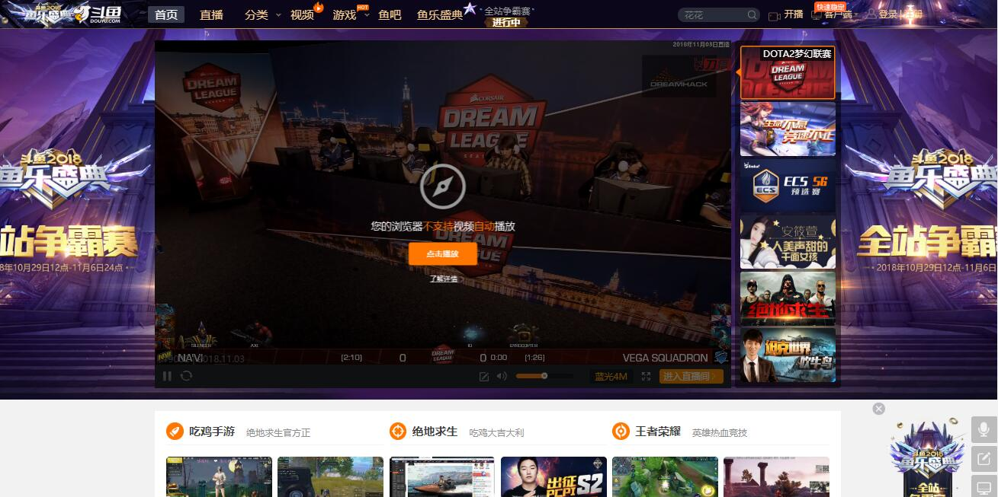
项目主要功能
实现网络直播平台的全部功能
导航栏
首页(用户眼前的东西)
推荐
显示分类

Slide 5
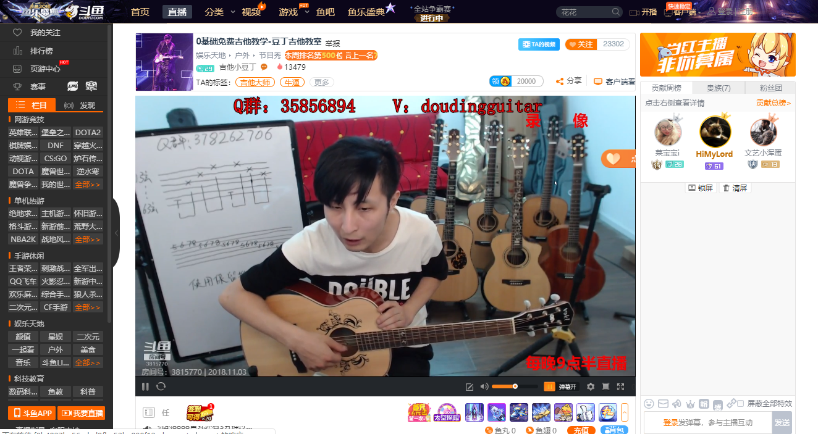

项目主要功能
主播信息
直播间界面
分类信息
聊天室
礼物系统（盈利部分）

Slide 6
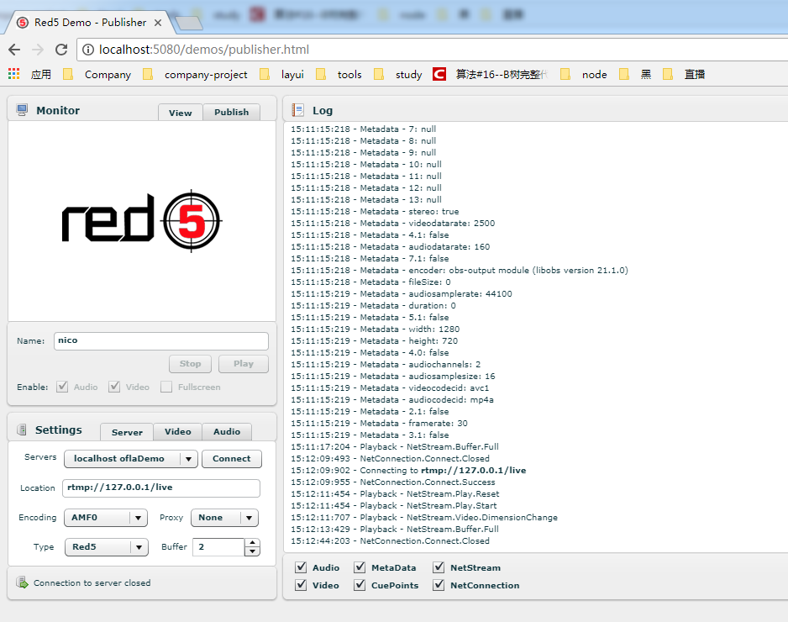
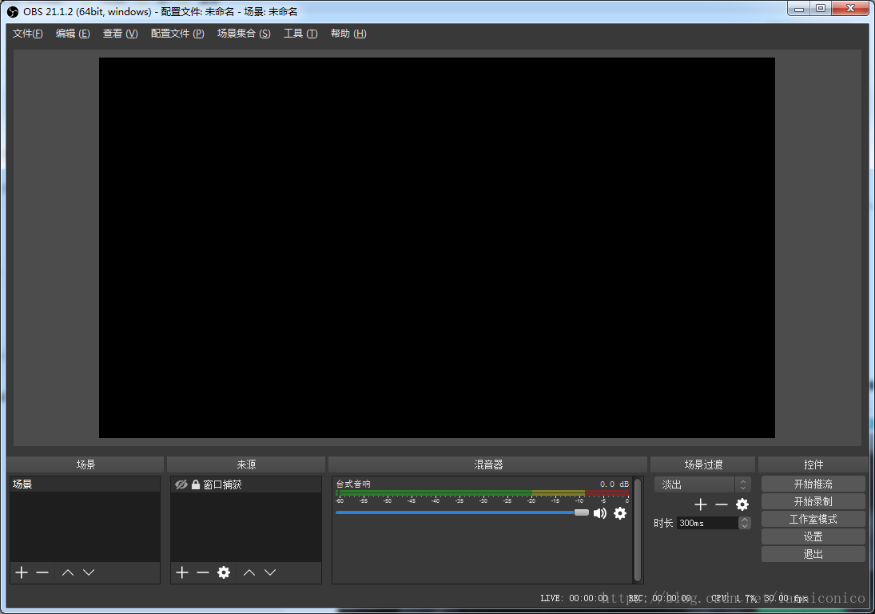
项目主要功能
使用red5作为流媒体服务器 使用obs作为客户端进行推流

Slide 7
项目主要功能
实现注册登陆
个人主页
1.个人资料
2.账户管理
3.我的关注
4.申请成为主播
.
.
.
提交信息：
1.选择直播类型
2.直播间名称
3.预计直播时间

Slide 8
项目主要功能
后台管理
管理员界面：
1.对所有用户的增删改查权限（数据库综合操作）
2.处理开通直播间申请
3.对直播间的操作权限（停止视频流，封禁等）

Slide 9
预期目标和成果
主播系统和后台管理三块，用户前端网站实现对所有直播间浏览，直播间分类，推荐直播间，用户登陆注册等功能,用户通过对平台支付费用，得到礼物可赠送给喜欢的主播。
主播系统是所有普通用户都可申请的。主播系统待定使用red5服务器，实现视频流的传输，直播间的详细设计，前端页面对此服务器的界面做优化。
后台管理即对用户注册，申请主播，直播间做综合管理，管理员有对直播间拥有一切操作权限。

Slide 10
THANKS
在此感谢各位老师、同学和朋友的指导和帮助。

